Slide 1
第四章 数组、
串与广义表

Slide 2
第四章 数组、串与广义表
一维数组与多维数组
特殊矩阵
稀疏矩阵
字符串
广义表

Slide 3
一维数组
定义
数组是相同类型的数据元素的集合。
一维数组常被称为向量（Vector）。
一维数组的示例
在高级语言中的一维数组只能按元素的下标直接存取数组元素的值。
0 1 2 3 4 5 6 7 8 9
35 27 49 18 60 54 77 83 41 02

Slide 4
多维数组
多维数组是一维数组的推广。
多维数组的特点是每一个数据元素可以有多个直接前驱和多个直接后继。
二维数组可以被看成最简单的非线性结构。
例如二维数组的数组元素有两个直接前驱，两个直接后继，必须有两个下标（行、列）以标识该元素的位置。

Slide 5

二维数组 三维数组
行向量 下标 i 页向量 下标 i
列向量 下标 j 行向量 下标 j
列向量 下标 k

Slide 6
数组的连续存储方式
一维数组
a, i = 0
LOC(i) =
a+i*l, i > 0
0 1 2 3 4 5 6 7 8 9
a
35 27 49 18 60 54 77 83 41 02
l l l l l l l l l l
a+i*l

Slide 7
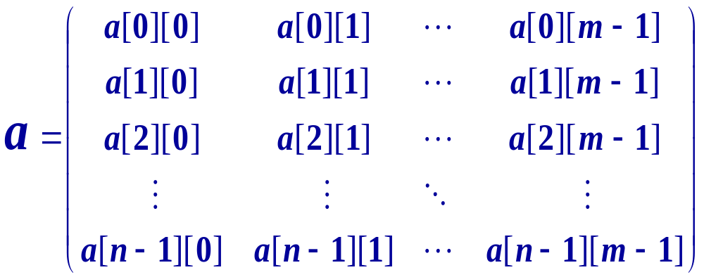
二维数组
二维数组中数组元素的顺序存放
行优先存放：
设数组开始存放位置 LOC(0, 0) = a, 每个元素占用 l 个存储单元
LOC ( j, k ) = a + ( j * m + k ) * l

Slide 8

列优先存放：
设数组开始存放位置 LOC(0, 0) = a, 每个元素占用 l 个存储单元
LOC ( j, k ) = a + ( k * n + j ) * l

Slide 9
例: 对二维数组float a[5][4]计算：
(1)数组a中的数组元素数目；
(2)若数组a的起始地址为2000,且每个数组元素长度为32位(即4个字节),数组元素a[3][2]的内存地址。
元素数目共有5*4=20个。
C语言采用行序为主序的存储方式,则有：
LOC(a_{3,2})=LOC(a_{0,0})+(i*n+j)*k
=2000+(3*4+2)*4=2056。

Slide 10
矩阵的压缩存储
特殊矩阵是指非零元素或零元素的分布有一定规律的矩阵。
特殊矩阵的压缩存储主要是针对阶数很高的特殊矩阵。为节省存储空间，对可以不存储的元素，如零元素或对称元素，不再存储。
  对称矩阵
  三角矩阵
  对角矩阵

Slide 11
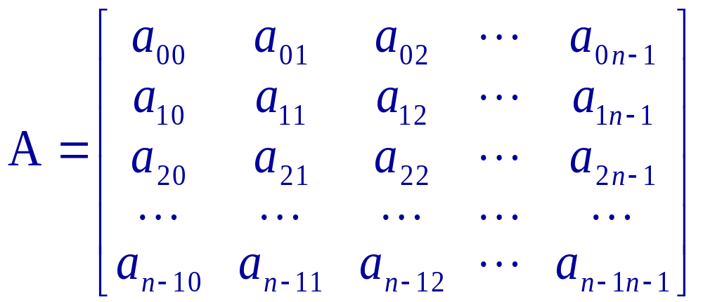
1 对称矩阵的压缩存储
设有一个 n×n 的对称矩阵 A。
对称矩阵中的元素关于主对角线对称，a_{ij} = a_{ji，} 0≤i, j≤n-1

Slide 12
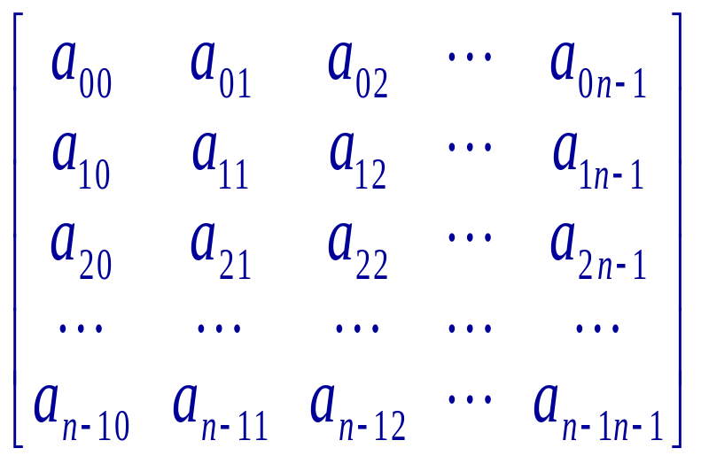
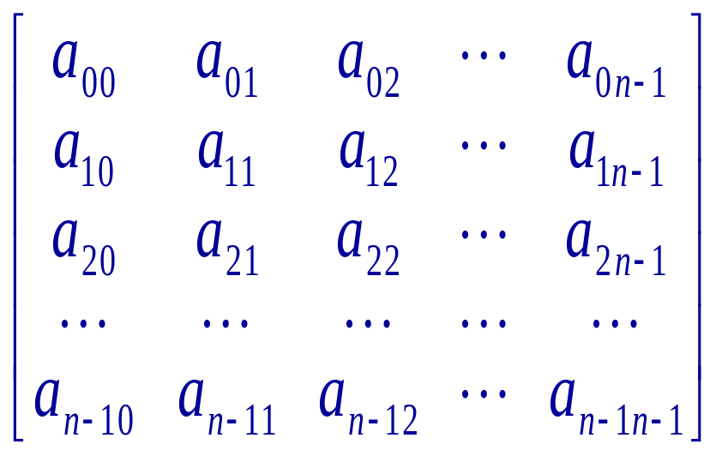
2 三角矩阵
为节约存储，只存对角线及对角线以上的元素，或者只存对角线或对角线以下的元素。前者称为上三角矩阵，后者称为下三角矩阵。
下三角矩阵
上三角矩阵

Slide 13
把它们按行存放于一个一维数组 B 中。
数组 B 共有 n + ( n - 1 ) +  + 1 =
n*(n+1)／2 个元素。
需要找到一维数据与二维数组元素之间的对应关系。

Slide 14

下三角矩阵
0 1 2 3 4 5 6 7 8 n(n+1)/2-1
B a₀₀ a₁₀ a₁₁ a₂₀ a₂₁ a₂₂ a₃₀ a₃₁ a_{32 ……} a_{n-1n-1}
若 i ≥ j, 数组元素A[i][j]在数组B中的存放位置为 1 + 2 +  + i + j = (i + 1)* i / 2 + j
前i行元素总数 第i行第j个元素前元素个数

Slide 15
若已知某矩阵元素位于数组 B 的第 k个位置（k≥0），可寻找满足
i (i + 1) / 2 ≤ k < (i + 1)*(i + 2) / 2
的 i, 此即为该元素的行号。
j = k - i * (i + 1) / 2
此即为该元素的列号。
例，当 k = 8, 3*4 / 2 = 6 ≤ k < 4*5 / 2 =10,
取 i = 3。则 j = 8 - 3*4 / 2 = 2。

Slide 16
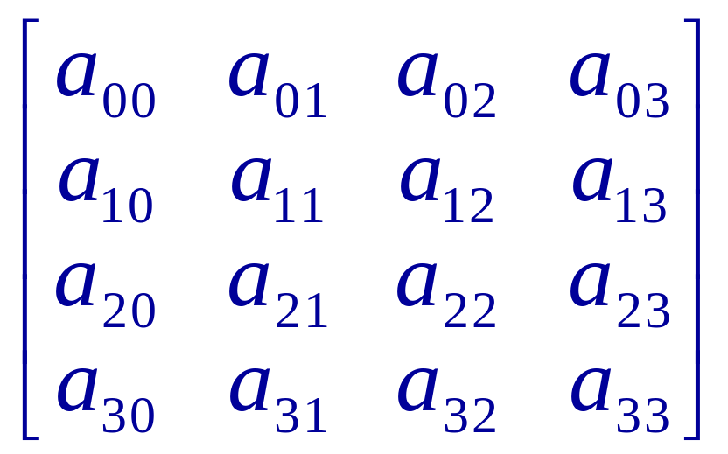
上三角矩阵
n = 4
0 1 2 3 4 5 6 7 8 9
B a₀₀ a₀₁ a₀₂ a₀₃ a₁₁ a₁₂ a₁₃ a₂₂ a₂₃ a₃₃
若i ≤ j，数组元素A[i][j]在数组B中的存放位置为 n + (n-1) + (n-2) +  + (n-i+1) + j-i
前i行元素总数 第i行第j个元素前元素个数

Slide 17
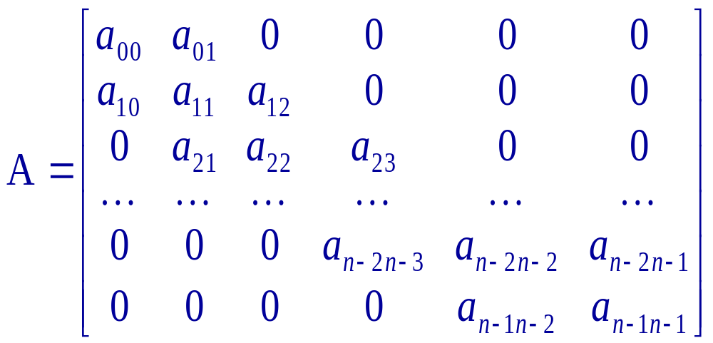
三对角矩阵的压缩存储（选学）
0 1 2 3 4 5 6 7 8 9 10
B a₀₀ a₀₁ a₁₀ a₁₁ a₁₂ a₂₁ a₂₂ a₂₃ … a_{n-1n-2} a_{n-1n-1}

Slide 18
三对角矩阵中除主对角线及在主对角线上 下最临近的两条对角线上的元素外，所有其它元素均为0。总共有3n-2个非零元素。
将三对角矩阵A中三条对角线上的元素按行存放在一维数组 B 中，且a₀₀存放于B[0]。
在三条对角线上的元素a_{ij} 满足
0 ≤ i ≤ n-1, i-1 ≤ j ≤ i+1
在一维数组 B 中 A[i][j] 在第 i 行，它前面有 3*i-1 个非零元素, 在本行中第 j 列前面有 j-i+1 个，所以元素 A[i][j] 在 B 中位置为 k = 2*i + j。

Slide 19
若已知三对角矩阵中某元素 A[i][j] 在数组 B[ ] 存放于第 k 个位置，则有
i = ⎣(k + 1) / 3⎦
j = k - 2 * i
例如，当 k = 8 时，
i = ⎣(8+1) / 3⎦ = 3, j = 8 - 2*3 = 2
当 k = 10 时，
i = ⎣(10+1) / 3⎦ = 3, j = 10 - 2*3 = 4

Slide 20
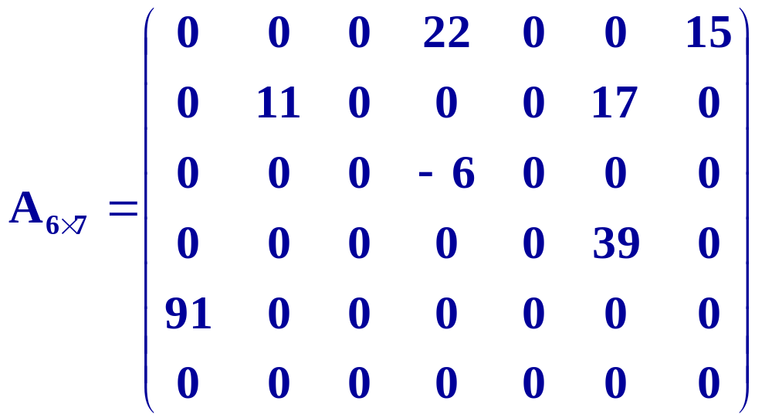
稀疏矩阵 (Sparse Matrix)
设矩阵 A 中有 s 个非零元素，若 s 远远小于矩阵元素的总数（即s≤m×n），则称 A 为稀疏矩阵。

Slide 21
稀疏矩阵的压缩存储
假设m行n列的矩阵含t个非零元素，则称
t
δ =
为稀疏因子
m ×n
通常认为δ<=0.05的矩阵为稀疏矩阵
以常规方法，即以二维数组表示高阶的稀疏矩阵时产生的问题
1）零值元素占的空间很大
2）计算中进行了很多和零值的运算
稀疏矩阵的表示：
稀疏矩阵可由表示非零元的三元组表及其行列数唯一确定。
Notes:
上述矩阵，都有明显的特征。

Slide 22
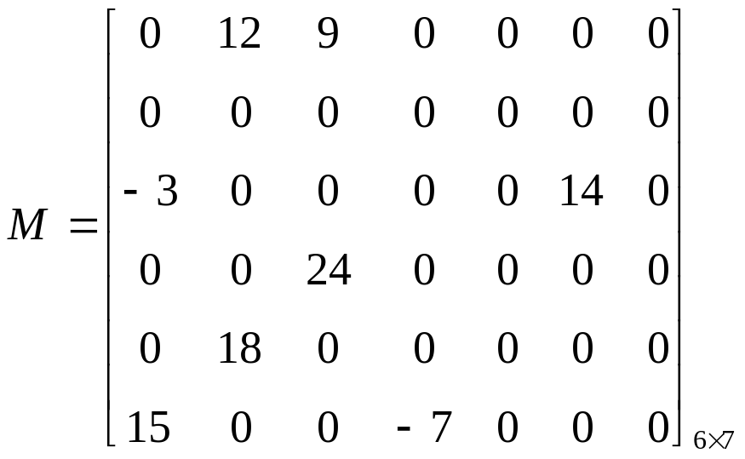
  稀疏矩阵
    定义：非零元较零元少，且分布没有一定规律的矩阵
    压缩存储原则：只存矩阵的行列维数和每个非零元的行列下标及其值
M由{(1,2,12), (1,3,9), (3,1,-3), (3,6,14), (4,3,24),
(5,2,18), (6,1,15), (6,4,-7) } 和矩阵维数（6,7）唯一确定

Slide 23
    稀疏矩阵的压缩存储方法
      顺序存储结构
        三元组表
#define M 20
typedef struct node
{ int i,j;
int v;
}JD;
JD ma[M];
行列下标
非零元值
i j v
6 7 8
1 2 12
0 1 2 3 4 5 6 7 8
ma[0].i,ma[0].j,ma[0].v分别存放
矩阵行列维数和非零元个数
1 3 9
3 1 -3
3 6 14
4 3 24
5 2 18
三元组表所需存储单元个数为3(t+1)
其中t为非零元个数
6 1 15
6 4 -7
ma

Slide 24
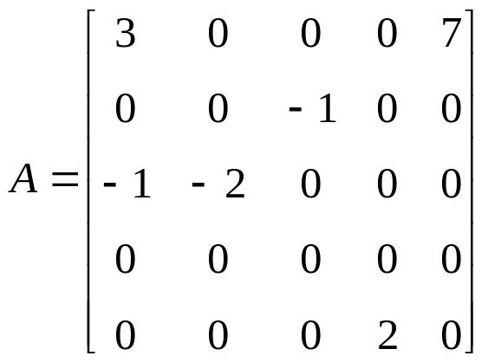
      链式存储结构
        带行指针向量的单链表表示
        每行的非零元用一个单链表存放
        设置一个行指针数组，指向本行第一个非零元结点；若本行无非零元，则指针为空
        表头结点与单链表结点类型定义
typedef struct node
{ int col;
int val;
struct node *link;
}JD;
1 3
5 7
^
3 -1
^
1 -1
2 -2
^
^
typedef struct node *TD;
4 2
^
需存储单元个数为3t+m

Slide 25
稀疏矩阵的定义
const int drows = 6, dcols = 7, dterms = 9;
template<class E>
struct Triple { //三元组
int row, col; //非零元素行号/列号
E value; //非零元素的值
void operator = (Triple<E>& R) //赋值
{ row = R.row; col = R.col; value = R.value; }
};

Slide 26
template <class E>
class SparseMatrix {
public:
SparseMatrix (int Rw = drows, int Cl = dcols,
int Tm = dterms); //构造函数
void Transpose(SparseMatrix<E>& b); //转置
void Add (SparseMatrix<E>& a,
SparseMatrix<E>& b); //a = a+b
void Multiply (SparseMatrix<E>& a,
SparseMatrix<E>& b); //a = a*b
pvivate:
int Rows, Cols, Terms; //行／列／非零元素数
Triple<E> *smArray; //三元组表
};

Slide 27
稀疏矩阵的构造函数
template <class E>
SparseMatrix<E>::SparseMatrix (int Rw, int Cl, int Tm) {
Rows = Rw; Cols = Cl; Terms = Tm;
smArray = new Triple[Terms]; //三元组表
if (smArray == NULL) {
cerr << “存储分配失败！” << endl; exit(1);
}
};

Slide 28
字符串 (String)
字符串是 n ( ≥ 0 ) 个字符的有限序列，
记作 S : “c₁c₂c₃…c_{n}”
其中，S 是串名字
“c₁c₂c₃…c_{n}”是串值
c_{i} 是串中字符
n 是串的长度，n = 0 称为空串。
例如, S = “Tsinghua University”。
注意：空白串和空串不同，例如 “ ” 和 “” 分别表示长度为1的空白串和长度为0的空串。

Slide 29
子串:串中任意个连续字符组成的子序列称为该串的子串，包含子串的串相应地称为主串。
子串的位置：通常将子串在主串中首次出现时，该子串首字符对应的主串中的序号，定义为子串在主串中的位置。例如，设A和B分别为
  A = “This is a string” B = “is”，B 在 A 中的位置为2。
  特别地，空串是任意串的子串，任意串是其自身的子串。

Slide 30
通常在程序中使用的串可分为两种：串变量和串常量。

Slide 31
字符串重载操作的使用示例
序 号 | 重载操作 | 操作 | 使用示例 (设使用操作的当前串为S：‘tsinghua’)
1 | ( ) (int pos, int len) | 取子串 | S1 = S(3, 2), //S1结果为 ‘ng’
2 | == (const AString& ob) | 判两串 相等 | S == S1 , //若S与S1相等, 结果为true，否则为false
3 | != (const AString& ob) | 判两串 不等 | S != S1 , //若S与S1不等， 结果为true，否则为false
4 | ! () | 判串空 否 | !S , //若串S为空，结果为 true，否则为false

Slide 32
序 号 | 重载操作 | 操作 | 使用示例 (设使用操作的当前串为S：‘tsinghua’)
5 | = (const AString& ob) | 串赋值 | S1 = S, //S1结果为‘tsinghua’
6 | += (const AString& ob) | 串连接 | 若设S1为‘ university’, 执行S += S1, //S结果为‘tsinghua university’
7 | [ ] (int i) | 取第 i 个字符 | S[5], //取出字符为‘h’

Slide 33


提取子串的算法示例
pos = 2, len = 3
pos = 5, len = 4
i n f i n i t y
i n f i n i t y
超出
f i n
i t y
pos+len-1 pos+len -1
≤ curLen-1 ≥ curLen
可以全部提取 只能从pos取到串尾

Slide 34
串重载操作：提取子串
AString AString::operator () (int pos, int len) {
//从串中第 pos 个位置起连续提取 len 个字符形成
//子串返回
AString temp; //建立空串对象
if (pos >= 0 && len > 0 && pos+len-1 < maxLen)
{ //提取子串
if (pos+len-1 >= curLength)
len = curLength – pos; //调整提取字符数
temp.curLength = len; //子串长度
Notes:
char *ch = new char[1001];
cin >> ch;
可以直接从标准输入端输入一串字符串
C++中
char str[]=″I am happy″;
注意：数组str的长度不是10，而是11（因为字符串常量的最后由系统加上一个′\0′）。
因此，上面的初始化与下面的初始化等价：
char str[]={'I',' ','a','m',' ','h','a','p','p','y','\0'};最后一位用‘\0’ 表示结束。

Slide 35
for (int i = 0, j = pos; i < len; i++, j++)
temp.ch[i] = ch[j]; //传送串数组
temp.ch[len] = ‘\0’; //子串结束
}
return temp;
};
例：串 st = “university”, pos = 3, len = 4
使用示例 subSt = st(3, 4)
提取子串 subSt = “vers”

Slide 36
串的模式匹配
定义 在主串中寻找子串（第一个字符）在串中的位置
词汇 在模式匹配中，子串称为模式，主串称为目标。
示例 目标 T : “Beijing”
模式 P : “jin”
匹配结果 = 3

Slide 37
朴素的模式匹配（B-F算法）
i=0
i=2
第1趟 T a b b a b a
P a b a
第2趟 T a b b a b a
P a b a
第3趟 T a b b a b a
P a b a
第4趟 T a b b a b a
P a b a
j=2
j=0
i=1
i=6
j=0
j=3

Slide 38
朴素的模式匹配算法
int AString::Find(AString& pat, int k) const {
//在当前串中从位置k开始寻找模式 pat 在当
//前串中匹配的位置。若匹配成功, 则函数返回首
//次匹配的位置, 否则返回-1。
int i, j, n = curLength, m = pat.curLength;
for (i = k; i <= n-m; i++) {
for (j = 0; j < m; j++)
if (ch[i+j] != pat.ch[j]) break; //本次失配
if (j == m) return i;
//pat扫描完, 匹配成功
}
return -1; //pat为空或在*this中找不到它
};
Notes:
N-m是下标值。

Slide 39
在最坏情况下，若设 n 为目标串长度，m 为模式串长度，则匹配算法最多比较 n-m+1趟，每趟比较都在比较到模式串尾部才出现不等，要做 m 次比较，总比较次数将达到(n-m+1)*m。在多数场合下 m 远小于 n，因此，算法的运行时间为O(n*m)。
低效的原因在于每趟重新比较时，目标串的检测指针要回退。

Slide 40
改进的模式匹配（自学）
只要消除了每趟失配后为实施下一趟比较时目标指针的回退，可以提高模式匹配效率。
这种处理思想是由D.E.Knuth、J.H.Morris和V.R.Pratt同时提出来的，故称为KMP算法。
实施KMP算法的时间代价：
  若每趟第一个不匹配，比较n-m+1趟，总比较次数最坏达(n-m)+m = n。
  若每趟第 m 个不匹配，总比较次数最坏亦达到 n。
Notes:
M+n 的时间复杂度

Slide 41
改进的模式匹配
目标 T t₀ t₁ t₂ …… t_{m-1} … t_{n-1}
   
模式 pat p₀ p₁ p₂ …… p_{m-1}
目标 T t₀ t₁ t₂ …… t_{m-1} t_{m} … t_{n-1}
   
模式 pat p₀ p₁ …… p_{m-2} p_{m-1}
目标 T t₀ t₁ …… t_{i} t_{i+1}…… t_{i+m-2} t_{i+m-1}… t_{n-1}
‖ ‖ ‖ ‖
模式 pat p₀ p₁ …… p_{m-2} p_{m-1}

Slide 42
例如：
1 c a b c d a b c b
a b c b
2 a c a b a a b a a b c a c a a b c
abaabcac

Slide 43
T t₀ t₁ … t_{s-1} t_{s} t_{s+1} t_{s+2} … t_{s+j-1} t_{s+j} t_{s+j+1} … t_{n-1}
‖ ‖ ‖ ‖ ‖ ×
P p₀ p₁ p₂ … p_{j-1} p_{j}
则有 t_{s} t_{s+1} t_{s+2} … t_{s+j-1} = p₀ p₁ p₂ …p_{j-1} (1)
Notes:
画图

Slide 44
如果模式 P 与目标 T 从下一个位置开始匹配成功，必须满足
p₀ p₁ p₂ …p_{j-1} …p_{m-1} = t_{s+1} t_{s+2} t_{s+3} … t_{s+j-1}t_{s+j} … t_{s+m}
为了不想让目标T的指针回退，用朴素匹配方法试匹配：
假设： p₀ p₁ …p_{j-2} ≠ t_{s+1} t_{s+2} … t_{s+j-1}
下一趟必不匹配
同样，若p₀ p₁ …p_{j-3} ≠ t_{s+2} t_{s+3} … t_{s+j-1}
则再下一趟也不匹配
Notes:
画图：

Slide 45
直到对于某一个“k”值，使得使得
p₀ p₁ …p_{k+1} ≠ t_{s+j-k-2} t_{s+j-k-1} …t_{s+j-1}
且 p₀ p₁ …p_{k} = t_{s+j-k-1} t_{s+j-k} … t_{s+j-1}
‖ ‖ ‖
相当于 p₀ p₁ …p_{k} = p_{j-k-1} p_{j-k} …p_{j-1}
下一趟可以直接用 p_{k+1} 与 t_{s+j} 继续比较。
K的位置只与P本身有关
Notes:
找到这个K，说明它模式的指针往后指一个，目标的指针保留上次停留的位置。
而这里我们发现找K的值可以不考虑目标串，已知模式串就可以确定K的位置了。

Slide 46
k 的确定方法
Knuth 等人发现，对于不同的 j（失配位置），k 的取值不同，它仅依赖于模式 P 本身前 j 个字符的构成，与目标无关。
可以用一个 next 特征向量来确定：当模式 P 中第 j 个字符与目标 S 中相应字符失配时，模式 P 中应当由哪个字符（设为第k+1个）与目标中刚失配的字符重新继续进行比较。

Slide 47
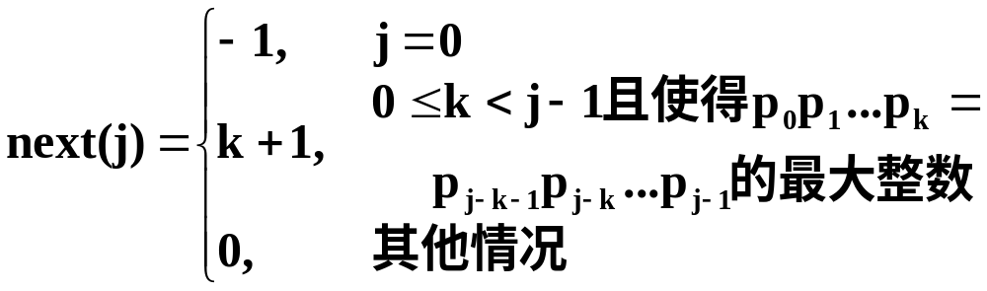
设模式 P = p₀p₁...p_{m-2}p_{m-1}，next特征向量定义如下：
示例
j | 0 | 1 | 2 | 3 | 4 | 5 | 6 | 7
P | a | b | a | a | b | c | a | c
next(j) | -1 | 0 | 0 | 1 | 1 | 2 | 0 | 1
Notes:
a c a b a a b a a b c a c a a b c
abaabcac

Slide 48
利用next特征向量进行匹配处理
若设若在进行某一趟匹配比较时在模式 P 的第 j 位失配：
  如果 j > 0，那么在下一趟比较时模式串 P的起始比较位置是 p_{next(j)}，目标串 T 的指针不回溯，仍指向上一趟失配的字符；
  如果 j = 0，则目标串指针 T 进一，模式串指针 P 回到 p₀，继续进行下一趟匹配比较。

Slide 49
运用KMP算法的匹配过程
第1趟 目标 a c a b a a b a a b c a c a a b c
模式 a b a a b c a c
× j=1 ⇨ next(1) = 0，下次p₀
第2趟 目标 a c a b a a b a a b c a c a a b c
模式 a b a a b c a c
× j=0 ⇨ 下次p₀, 目标指针进 1
第3趟 目标 a c a b a a b a a b c a c a a b c
模式 a b a a b c a c
× j=5 ⇨ next(5) = 2,
下次p₂
第4趟 目标 a c a b a a b a a b c a c a a b c
模式 (a b) a a b c a c √

Slide 50
用KMP算法实现的快速匹配算法
int AString::fastFind(AString& pat, int k,
int next[]) const {
//从 k 开始寻找 pat 在 this 串中匹配的位置。若找
//到，函数返回 pat 在 this 串中开始位置，否则函
//数返回-1。数组next[ ] 存放 pat 的next[j] 值。
int posP = 0, posT = k; //两个串的扫描指针
int lengthP = pat.curLength; //模式串长度
int lengthT = curLength; //目标串长度
while (posP < lengthP && posT < lengthT)
if (posP == -1 || pat.ch[posP] == ch[posT])
{ posP++; posT++; } //对应字符匹配

Slide 51
else posP = next[posP]; //求pat下趟比较位置
if (posP < lengthP) return -1; //匹配失败
else return posT-lengthP; //匹配成功
};
此算法的时间复杂度取决于 while 循环。由于是无回溯的算法，执行循环时，目标串字符比较有进无退，要么执行 posT 和 posP 进 1，要么查找next[ ] 数组进行模式位置的右移，然后继续向后比较。字符的比较次数最多为 O(lengthT)，不超过目标的长度。

Slide 52
next特征向量的计算
设模式 P = p₀ p₁ p₂ …p_{m-1}由 m 个字符组成，而next特征向量为next = n₀ n₁ n₂ … n_{m-1}，表示了模式的字符分布特征。
next特征向量从0, 1, 2, …, m-1逐项递推计算:
  当 j = 0时，n₀ = -1。
  设 ：j > 0 时 n_{j-1} = k:
  当 k = -1或 j > 0且 p_{j-1} = p_{k}，则 n_{j} = k+1。
  当 p_{j-1} ≠ p_{k} 且 k ≠ -1，令 k = n_{k}，并让循环直到条件不满足。
  当 p_{j-1} ≠ p_{k} 且 k = -1，则 n_{j} = 0。
Notes:
三的情况是当下一个位置不能往前推进的时候，肯定要把匹配串往右移动，移动到匹配串的下一个K的位置让她满足 p0-pk_1= pj-k-2……. pj-2 ：即让k=next[k]

Slide 53
以前面的例子说明：
j | 0 | 1 | 2 | 3 | 4 | 5 | 6 | 7
P | a | b | a | a | b | c | a | c
next [j] | -1 | 0 | 0 | 1 | 1 | 2 | 0 | 1
j=0
n₀=-1
j=1
k=-1
n₁=
=k+1
=0
j=2
k=0
p₁≠p₀
k=n_{k}=
=-1
n₂=
=k+1
=0
j=3
k=0
n₃=
=k+1
=1
j=4
k=1
p₃≠p₁
k=n_{k}=0
p₃=p₀
n₄=
=k+1
=1
j=5
k=1
p₄=p₁
n₅=
=k+1
=2
j=6
k=2
p₅≠p₂
k=n_{k}=0
p₅≠p₀
k=n_{k}=-1
n₅=k+1=0
j=7
k=0
p₆=p₀
n₇=k+1
=1

Slide 54
对当前串计算next特征向量的算法
void AString::getNext(int next[]) {
int j = 0, k = -1, lengthP = curLength;
next[0] = -1;
while (j < lengthP) //计算next[j]
if ( k == -1 || ch[j] == ch[k]) {
j++; k++;
next[j] = k;
}
else k = next[k];
};

Slide 55
广义表 (General Lists )
广义表是 n ( ≥0 ) 个表元素组成的有限序列，记作
LS (a₁, a₂, a₃, …, a_{n})
LS 是表名，a_{i} 是表元素，可以是表（称为子表），可以是数据元素（称为原子）。
n为表的长度。n = 0 的广义表为空表。
n > 0时，表的第一个表元素称为广义表 的表头（head），除此之外，其它表元素组成的表称为广义表的表尾（tail）。

Slide 56
F=( b, (c,d,e) )
E=( b, (c) , (d,e) )
广义表长度 ：F的长度为2，广义表 E 的长度为3，可见广义表中元素的“个数”应由最外层括弧中的“逗号”来定。
广义表的深度：定义为括弧嵌套的最深层次。因此对广义表来说，“空表”的深度为1，广义表E和F的深度都为2。

Slide 57
对于任意一个非空广义表
LS=（α1，α2，…，αn）
它的第一个数据元素α₁被定义为广义表的“表头”，而由其余数据元素构成的广义表（α₂，…，α_{n}）被定义为广义表的"表尾"。

Slide 58
F=(b,(c,d,e))
可见，求广义表的表头和表尾这两个操作只对非空表有意义，且由于广义表的表头定义为表中"第一个"数据元素，因此它可能是单原子，也可能是个广义表，而它的表尾"必定"是个广义表，但可能是个空的广义表。例如，
GetHead(F)=b，GetTail(F)=((c,d,e))=F1
GetHead(F1)=(c,d,e)=F2，GetTail(F1)=( )
GetHead(F2)=c，GetTail(F2)=(d,e)=F3
GetHead(F3)=d，GetTail(F3)=(e)=F4
GetHead(F4)=e，GetTail(F4)=( )

Slide 59
广义表的特性
有次序性
有长度
有深度
可共享
可递归
A=( ) A长度为0，深度为1
B=( 6, 2 ) B长度为2，深度为1
C=( ‘a’, ( 5, 3, ‘x’ ) ) C长度为2，深度为2
D=( B, C, A ) D长度为3，深度为3
E=( B, D ) E长度为？ 深度为？
Notes:
E长度为2 深度为？
F长度为？ 深度为？

Slide 60
A
B
C
D
空表
B
C
A
u v
a
线性表
x y z
u v
a
E
纯表
x y z
B
D
C
F
A
u v
再入表
a
递归表
d
x y z

Slide 61
广义表的表示
list1
a
b
c
d
e
∧
list1 = (a, b, c, d, e)
list2
a
h
∧
r
s
t
∧
b
c
∧
g
∧
d
e
f
∧
list2 = (a, (b, c, (d, e, f), (), g), h, (r, s, t))

Slide 62
广义表结点定义
utype info tlink
结点类型 utype：= 0, 表头；= 1, 原子数据；
= 2, 子表
信息info：utype = 0时, 存放引用计数(ref)；utype = 1时, 存放数据值(value)；utype = 2时, 存放指向子表表头的指针(hlink)
尾指针tlink：utype = 0时, 指向该表第一个结点；utype ≠ 0时, 指向同一层下一个结点

Slide 63
A
广义表的存储表示
0 1
∧
B
0 2
1 a
1 b
∧
B
C
A
D
0 1
∧
2
2
2
C
0 1
1 c
2
∧
0 1
1 d
1 e
1 f
∧
B
D
E
0 0
2
2
∧
F
0 1
1 h
2
∧

Slide 64
广义表的类定义
#include <iostream.h>
#include <stdlib.h>
template <class T>
struct Items { //返回值的类结构定义
int utype; //结点类型＝0/1/2
union { //联合
int ref; //utype=0,存放引用计数
T value; //utype=1,存放数值
GenListNode<T> *hlink;
//utype=2,存放指向子表的指针
} info;

Slide 65
Items() : utype(0), info.ref(0) {} //构造函数
Items(Items<T>& R) //复制构造函数
{ utype = R.utype; info = R.info; }
};
template <class T>
struct GenListNode { //广义表结点类定义
int utype; //＝0 / 1 / 2
GenListNode<T> *tlink; //同层下一结点指针
union { //等价变量
int ref; //存放引用计数
T value; //存放数值
GenListNode<T> *hlink; //存放子表指针

Slide 66
} info;
GenListNode() //构造函数
: utype(0), tlink(NULL), info.ref(0) {}
GenListNode(GenListNode<T>& R) {
//复制构造函数
utype = R.utype; tlink = R.tlink;
info = R.info;
}
};
template <class T>
class GenList { //广义表类定义
public:

Slide 67
Genlist(); //构造函数
～GenList(); //析构函数
bool Head (Items<T>& x); //x 返回表头元素
bool Tail (GenList<T>& lt); //lt 返回表尾
GenListNode<T> *First(); //返回第一个元素
GenListNode<T> *Next (GenListNode<T> *elem);
//返回表元素elem的直接后继元素
void Copy ( const GenList<T>& R);
//广义表的复制
int Length(); //计算广义表长度
int depth(); //计算非递归表深度

Slide 68
private:
GenListNode<T> *first; //广义表头指针
GenListNode<T> *Copy (GenListNode<T> *ls);
//复制一个ls指示的无共享非递归表
int Length (GenListNode<T> *ls);
//求由ls指示的广义表的长度
int depth (GenListNode<T> *ls);
//计算由ls指示的非递归表的深度
bool equal (GenListNode<T> *s,
GenListNode<T> *t);
//判以s和t为表头的两个表是否相等
void Remove (GenListNode<T> *ls);
//释放以ls为附加头结点的广义表

Slide 69
void Createlist (istream& in,
GenListNode<T> *&ls);
//从输入流对象输入广义表的字符串描述,
//建立一个带头结点的广义表结构
friend istream& operator >> (istream& in,
GenList<T>& L);
};

